Slide 1
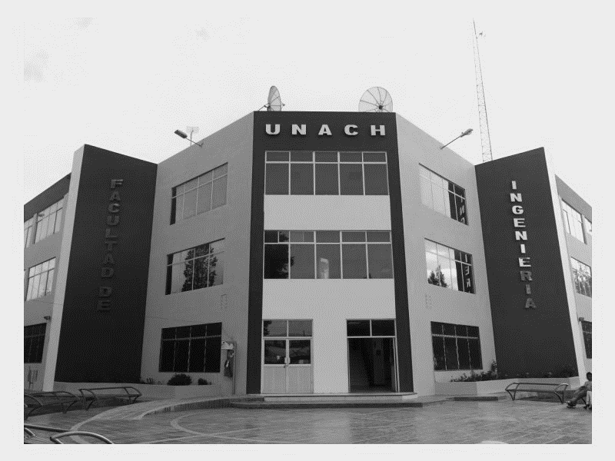
UNIVERSIDAD NACIONAL DE CHIMBORAZO
FACULTAD DE INGENIERIA
CARRERA DE AGROINDUSTRIA
ASIGNATURA :MICROBIOLOGIA AGROINDUSTRIAL
UNIDAD # 2
MICROBIOLOGÍA DE LOS ALIMENTOS
TEMA 5:
Normas INEN
DOCENTE : ING JOSE ANTONIO ESCOBAR MACHADO. MSC
2025-2025

Slide 2
CONTENIDOS
01.TEMA
02.OBJETIVOS
03.DESARROLLO
04.CONCLUSIONES
05.BIBLIOGRAFIA
06.VIDEO
07.ARTICULO

Slide 20
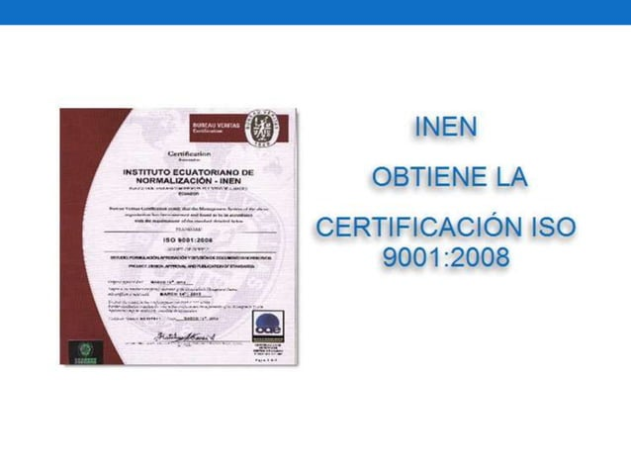

Slide 27
BIBLIOGRAFIA
ING JOSE ANTONIO ESCOBAR MACHADO. MSC

Slide 28
VIDEO
https://youtu.be/0quaeDQQkIU?si=d1paTNqU1-ucJ8wC
ING JOSE ANTONIO ESCOBAR MACHADO. MSC

Slide 29
ARTICULO CIENTIFICO
https://www.normalizacion.gob.ec/wp-content/uploads/downloads/2021/03/2847-NORMA-DE-NORMAS.-PRINCIPIOS-DE-NORMALIZACI%C3%93N.pdf
ING JOSE ANTONIO ESCOBAR MACHADO. MSC

Slide 30
ING JOSE ANTONIO ESCOBAR MACHADO. MSC

